Slide 1
Information om denna powerpoint
Bakgrund
LGVO fattade 23 augusti 2024 beslut om att anta en länsgemensam plan för primärvård, som bilaga till LGVO arbetsplan. Som nästa steg beslutade LGVO att lokala handlingsplaner ska tas fram i varje kommun, i samverkan region och kommun.
Syfte
Att fungera som dialogstöd för arbetet med lokala handlingsplaner eller annan kommunikation om gemensam plan för primärvård
Målgrupp
Lokal systemledning för primärvård, chefer och utvecklingsresurser
Läsanvisningar
Under varje bild finns anteckningar med information, förslag dialogfrågor och andra tips.

Slide 2
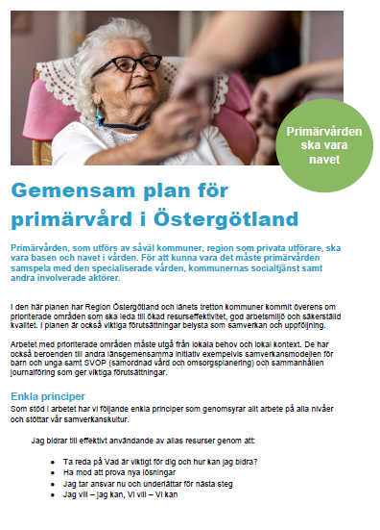
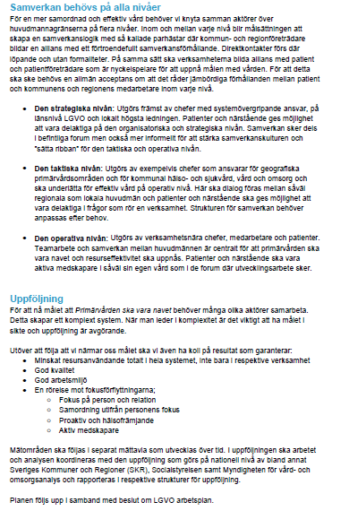
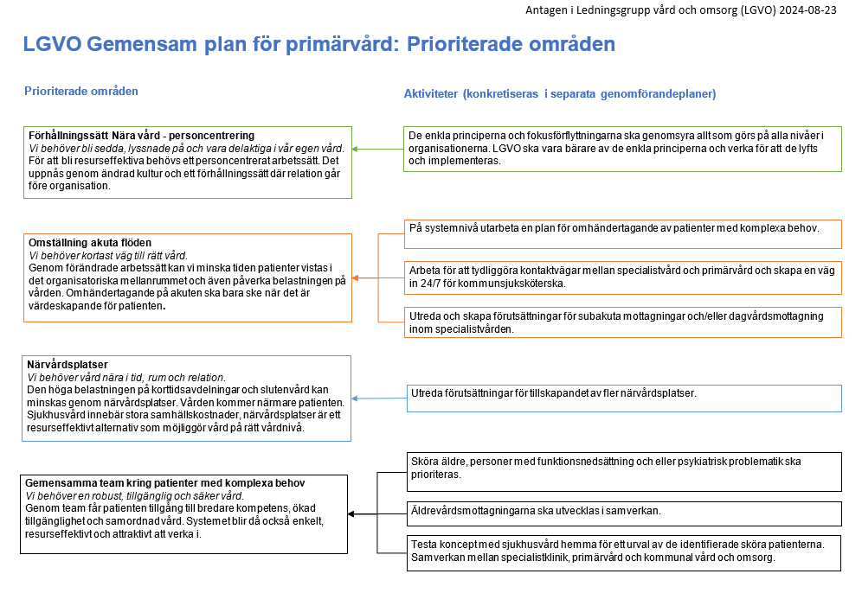
Gemensam plan för primärvård
Notes:
Planen fastställdes den 23 aug 2024 av LGVO.
Består av tre sidor och utgör en bilaga till LGVO arbetsplan.

Slide 3

En del av avsiktsförklaring Nära vård
Målbild för Östergötlands kommuner och Region Östergötlands gemensamma arbete
Senast år 2030 ska alla invånare erbjudas en god, nära, jämlik och samordnad hälso- och sjukvård, omsorg och socialtjänst som förebygger ohälsa och stärker hälsan.
Hälso- och sjukvård, omsorg och socialtjänst ska vara lätt tillgängliga och invånare ska vara delaktig utifrån sina förutsättningar och behov.
Primärvården ska vara navet.
En effektivare användning av kommunernas, regionens och invånarens egna resurser ska uppnås
Notes:
Planen är en del av arbetet med avsiktsförklaringen Nära vård och målbilden att Primärvården ska vara navet.

Slide 4
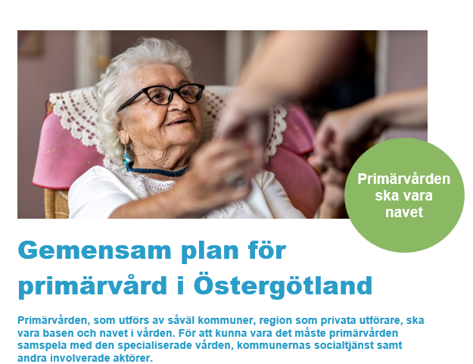
Inledning
Enkla principer
Samverkan
Prioriterade områden
Uppföljning
Notes:
Planen är framtagen av LGVO i dialog med brukarrepresentanter.
På bilden ses ett skärmklipp av inledningen, samt rubrikerna som finns med i planen.
Planen pekar ut en länsgemensam riktning för
Kulturen, förhållningssättet Nära vård genom att beskriva enkla principer och hur vi tänker kring samverkan samt
Vilka mer konkreta områden vi vill prioritera just nu för att primärvården ska bli navet

Slide 5
Enkla principer
Som stöd i arbetet har vi följande enkla principer som genomsyrar allt arbete på alla nivåer och stöttar vår samverkanskultur.
Jag bidrar till effektivt användande av allas resurser genom att:
Ta reda på Vad är viktigt för dig och hur kan jag bidra?
Ha mod att prova nya lösningar
Jag tar ansvar nu och underlättar för nästa steg
Jag vill – jag kan, Vi vill – Vi kan
Notes:
Det här är den kultur som behöver genomsyra alla organisationer på alla nivåer - från den högsta ledningen ner till varje enskilt möte i vården.
De enkla principerna bidrar till att förändra kulturen som ju är kärnan i nära vård och som vi vet sparar de begränsade resurser vi har.
Brukarrepresentanterna som varit involverade i framtagandet av planen står också bakom principerna. De ser att man också som patient behöver vara modig, ta ansvar och vikten av att bli bärare av de enkla principerna.
Dialogfrågor:
Lever vi efter dessa principer i vår lokala samverkan?
Vad finns för goda exempel?
Vilka utvecklingsmöjligheter finns?

Slide 6

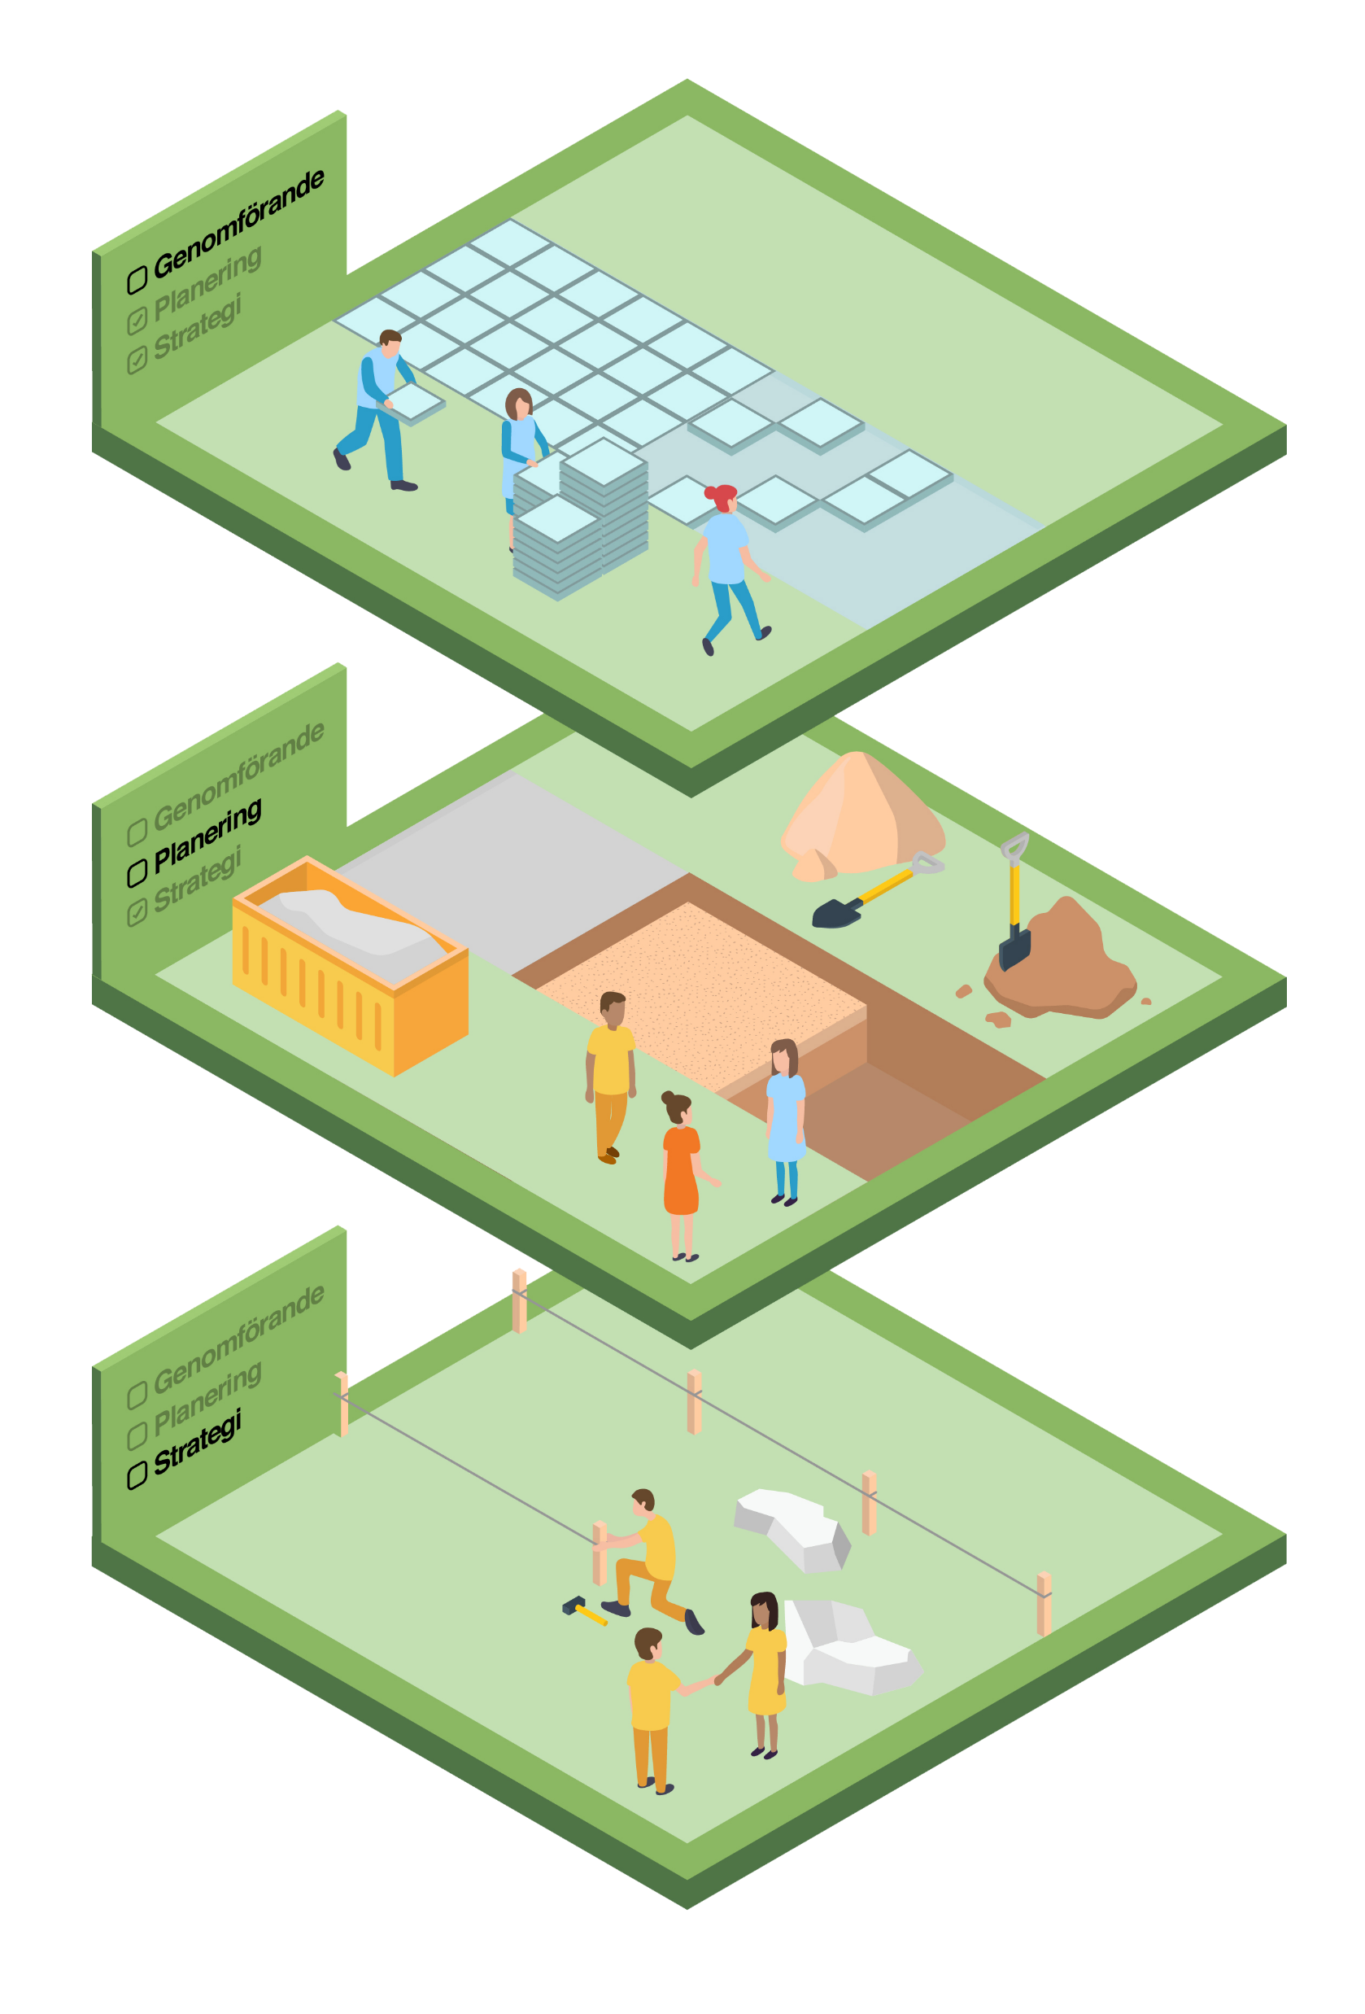
Samverkan behövs på alla nivåer
Notes:
Urklipp från planen:
”För en mer samordnad och effektiv vård behöver vi knyta samman aktörer över huvudmannagränserna på flera nivåer.
Inom och mellan varje nivå blir målsättningen att skapa en samverkanslogik med så kallade parhästar där kommun- och regionföreträdare bildar en allians med ett förtroendefullt samverkansförhållande.
Direktkontakter förs där löpande och utan formaliteter.
På samma sätt ska verksamheterna bilda allians med patient och patientföreträdare som är nyckelspelare för att uppnå målen med vården.
För att detta ska ske behövs en allmän acceptans om att det råder jämbördiga förhållanden mellan patient och kommunens och regionens medarbetare inom varje nivå.”

Slide 7
Strategisk nivå
Utgörs främst av chefer med systemövergripande ansvar, på länsnivå LGVO och lokalt högsta ledningen.
Taktisk nivå
Utgörs av exempelvis chefer som ansvarar för geografiska primärvårdsområden och för kommunal hälso- och sjukvård, vård och omsorg.
Operativ nivå
Utgörs av verksamhetsnära chefer, medarbetare och patienter.
Patienter och närstående ges möjlighet att vara delaktiga på den organisatoriska och strategiska nivån.
Samverkan sker dels i befintliga forum men också mer informellt för att stärka samverkanskulturen och ”sätta ribban” för den taktiska och operativa nivån.
Här ska dialog föras mellan såväl regionala som lokala huvudmän och patienter och närstående ska ges möjlighet att vara delaktiga i frågor som rör en verksamhet.
Strukturen för samverkan behöver anpassas efter behov.
Teamarbete och samverkan mellan huvudmännen är centralt för att primärvården ska vara navet och resurseffektivitet ska uppnås.
Patienter och närstående ska vara aktiva medskapare i såväl sin egen vård som i de forum där utvecklingsarbete sker.
Ska underlätta för effektiv vård på operativ nivå.
Notes:
Hur samverkan på de olika nivåerna beskrivs i planen
Dialogfråga:
Hur formerar vi den lokala samverkansstrukturen på de olika nivåerna?
På strategisk och taktisk nivå – har vi några patientföreträdare och/eller patientorganisationer att involvera?

Slide 8
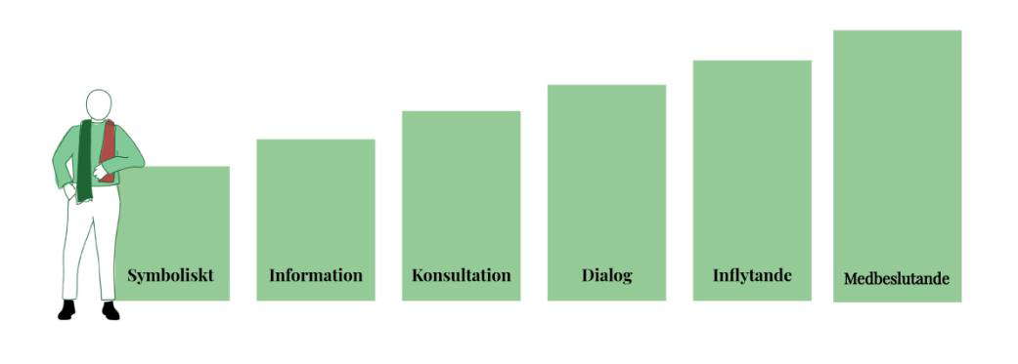
Samskapande – en del av planen
Ex. Personen lämnar in förbättringsförslag som fångas upp och påverkar arbetet med akuta flöden.
Ex. Allmänheten bjuds in som åskådare vid en debatt om hur man kan minska flödet till akutmottagningen
Ex. Arbetsgruppen tar in åsikter i arbetet med akuta flöden.
Ex. Personen ingår som jämlika parter i arbetsgrupp och styrgrupp.
Initierar egna förbättringsförslag samt driver och deltar i genomförande.
Ex.Personen ges information om arbetet med akuta flöden
Ex. personen bjuds in till dialoger kring akuta flöden.
Vara
närvarande
Få information Bidra med sina
åsikter, lämna
förslag
Diskutera,
utbyta idéer
och åsikter
Påverka ^{Samskapavid}
utformning
Källa: Emergainstitute
Notes:
(Bilden handlar om patient och brukarmedverkan, men går att använda även till medarbetardelaktighet)
Att vi ska samskapa, göra patienter och invånare till aktiva medskapare, är både lagstadgat inom hälso- och sjukvård och socialtjänst och en av fokusförflyttningarna i Nära vård. Det är en av de viktigaste förutsättningarna för patientsäker och effektiv vård. Även i utvecklingsarbeten träffar vi rätt och gör det snabbare genom att involvera de vi är till för. Det är därför viktigt att samskapa även i det lokala arbetet.
Dialogfrågor:
Vilken grad av samskapande vill vi ha i vårt lokala primärvårdsarbete, och hur ska det se ut i praktiken;
I framtagandet av handlingsplan?
I de olika aktiviteterna?
Hur ser de praktiska förutsättningarna ut för patientföreträdare, tex ekonomisk ersättning, kontaktpersoner i verksamheten?
Tips!
Din skyldighet att informera och göra patienten delaktig. Handbok för vårdgivare, chefer och personal.
https://www.socialstyrelsen.se/globalassets/sharepoint-dokument/artikelkatalog/handbocker--juridisk-handbok/2015-4-10.pdf
Patientsäkerhet
https://patientsakerhet.socialstyrelsen.se/arbeta-sakert/patientens-delaktighet/
I Region Östergötland finns ”Levande bibliotek” - en resursbank bestående av personer med egen erfarenhet. Härifrån kan verksamheter låna en erfarenhetsresurs för att belysa patient- eller närståendeperspektivet i pågående förbättrings-, forsknings- och utvecklingsarbeten.
https://vardgivare.regionostergotland.se/vgw/utveckling-och-kompetens/utveckling-och-forbattring/levande-bibliotek
Funktionsrätt Östergötland, NSPH Östergötland eller andra brukarorganisationer kan ofta fungera som bollplank kring om det finns lokala föreningar eller kontaktpersoner just i din kommun.
Vägledning om brukarinflytande inom socialtjänst, psykiatri och missbruks- och beroendevård
https://www.socialstyrelsen.se/globalassets/sharepoint-dokument/artikelkatalog/vagledning/2013-5-5.pdf
Region Jönköping har tagit fram en metodbok för invånarmedverkan:
https://folkhalsaochsjukvard.rjl.se/folkhalsa/folkhalsa/folkhalsa/metoder-for-medborgarmedverkan/

Slide 9
LGVO Gemensam plan för primärvård: Prioriterade områden
Antagen i Ledningsgrupp för vård och omsorg (LGVO) 2024-08-23
Förhållningssätt Nära vård - personcentrering
Vi behöver bli sedda, lyssnade på och få vara delaktiga i vår egen vård.
För att bli resurseffektiva behövs ett personcentrerat arbetssätt. Det uppnås genom ändrad kultur och ett förhållningssätt där relation går före organisation.
De enkla principerna och fokusförflyttningarna ska genomsyra allt som görs på alla nivåer i organisationerna. LGVO ska vara bärare av de enkla principerna och verka för att de lyfts och implementeras.
På systemnivå utarbeta en plan för omhändertagande av patienter med komplexa behov.
Omställning akuta flöden
Vi behöver kortast väg till rätt vård.
Genom förändrade arbetssätt kan vi minska tiden patienter vistas i det organisatoriska mellanrummet och även påverka belastningen på vården. Omhändertagande på akuten ska bara ske när det är värdeskapande för patienten.
Arbeta för att tydliggöra kontaktvägar mellan specialistvård och primärvård och skapa en väg in 24/7 för kommunsjuksköterska.
Utreda och skapa förutsättningar för subakuta mottagningar och/eller dagvårdsmottagning inom specialistvården
Närvårdsplatser
Vi behöver vård nära i tid, rum och relation.
Den höga belastningen på korttidsavdelningar och slutenvård kan minskas genom närvårdsplatser. Vården kommer närmare patienten.
Sjukhusvård innebär stora samhällskostnader, närvårdsplatser är ett resurseffektivt alternativ som möjliggör vård på rätt vårdnivå.
Utreda förutsättningar för tillskapandet av fler närvårdsplatser.
Sköra äldre, personer med funktionsnedsättning och eller psykiatrisk problematik ska prioriteras
Gemensamma team kring de mest sköra
Vi behöver en robust, tillgänglig och säker vård.
Genom team får patienten tillgång till bredare kompetens, ökad tillgänglighet och samordnad vård. Systemet blir då också enkelt, resurseffektivt och attraktivt att verka i.
Äldrevårdsmottagningarna ska utvecklas i samverkan.
Testa koncept med sjukhusvård hemma för ett urval av de identifierade sköra patienterna.
Samverkan mellan specialistklinik, primärvård och kommunal vård och omsorg.

Slide 10
Prioriterade områden
Förhållningssätt Nära vård - personcentrering
Vi behöver bli sedda, lyssnade på och vara delaktiga i vår egen vård.
För att bli resurseffektiva behövs ett personcentrerat arbetssätt. Det uppnås genom ändrad kultur och ett förhållningssätt där relation går före organisation.
Omställning akuta flöden
Vi behöver kortast väg till rätt vård.
Genom förändrade arbetssätt kan vi minska tiden patienter vistas i det organisatoriska mellanrummet och även påverka belastningen på vården. Omhändertagande på akuten ska bara ske när det är värdeskapande för patienten.
Närvårdsplatser
Vi behöver vård nära i tid, rum och relation.
Den höga belastningen på korttidsavdelningar och slutenvård kan minskas genom närvårdsplatser. Vården kommer närmare patienten.
Sjukhusvård innebär stora samhällskostnader, närvårdsplatser är ett resurseffektivt alternativ som möjliggör vård på rätt vårdnivå.
Gemensamma team kring patienter med komplexa behov
Vi behöver en robust, tillgänglig och säker vård.
Genom team får patienten tillgång till bredare kompetens, ökad tillgänglighet och samordnad vård. Systemet blir då också enkelt, resurseffektivt och attraktivt att verka i.
Notes:
De prioriterade områdena i planen (till vänster i föregående bild) exklusive aktiviteter.

Slide 11
Tips lokal handlingsplan
Dialogfrågor
Hur ser invånarnas behov ut i vår kommun, vilket eller vilka områden i den gemensamma planen vill vi börja med?
  Varför? Vad är syftet?
  Vad vill vi uppnå?
  Vilka behöver involveras?
  Behöver vi formulera särskilda uppdragsbeskrivningar inkl tidplan och hur vi följer upp arbetet?
    Se förslag rubriker på nästa bild (dold i presentationsläge).
Hur hänger de olika områdena ihop med våra lokala styrdokument?
  Finns det befintliga uppdrag i våra verksamhetsplaner som berörs?
Uppföljning
  När och vilka följer upp vår lokala handlingsplan?
  Tar vi reda på effekter för invånarna?
Utgå från lokal statistik
Samlingssida regional statistik,
tex områdesprofiler
Kolada
Finns bla en Nära vård-rapport under
”Jämföraren – Mer”
Socialstyrelsen
Scrolla ner på sidan för länkar till region- resp kommunprofiler

Slide 12
Uppdragsbeskrivning, mall
Uppdragsgivare och styrgrupp:
Processledare:
Bakgrund:
Deltagare i arbetsgruppen:
Syfte och mål:
Resurser:
Tidsplan/tidslinje:
Rapportering:
Notes:
Förslag på rubriker att använda i formulerandet av specifika uppdrag.

